Slide 1
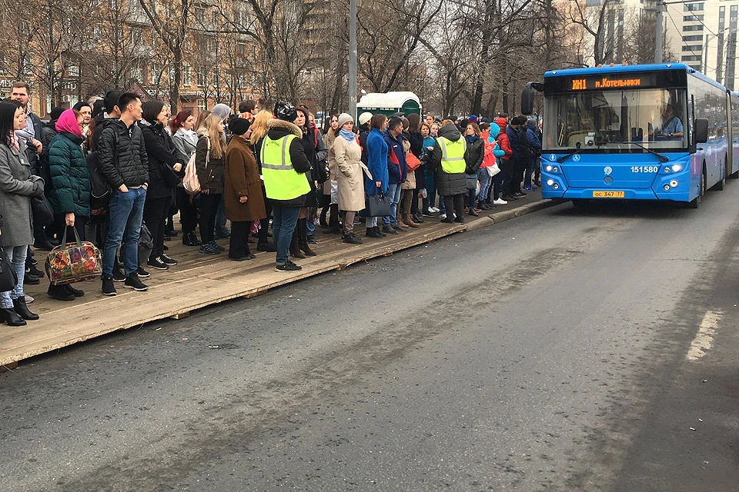

Slide 2
Готовность россиян пересаживаться на общественный транспорт

Slide 3
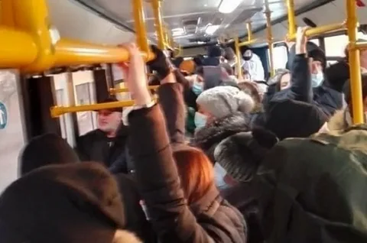

Slide 4
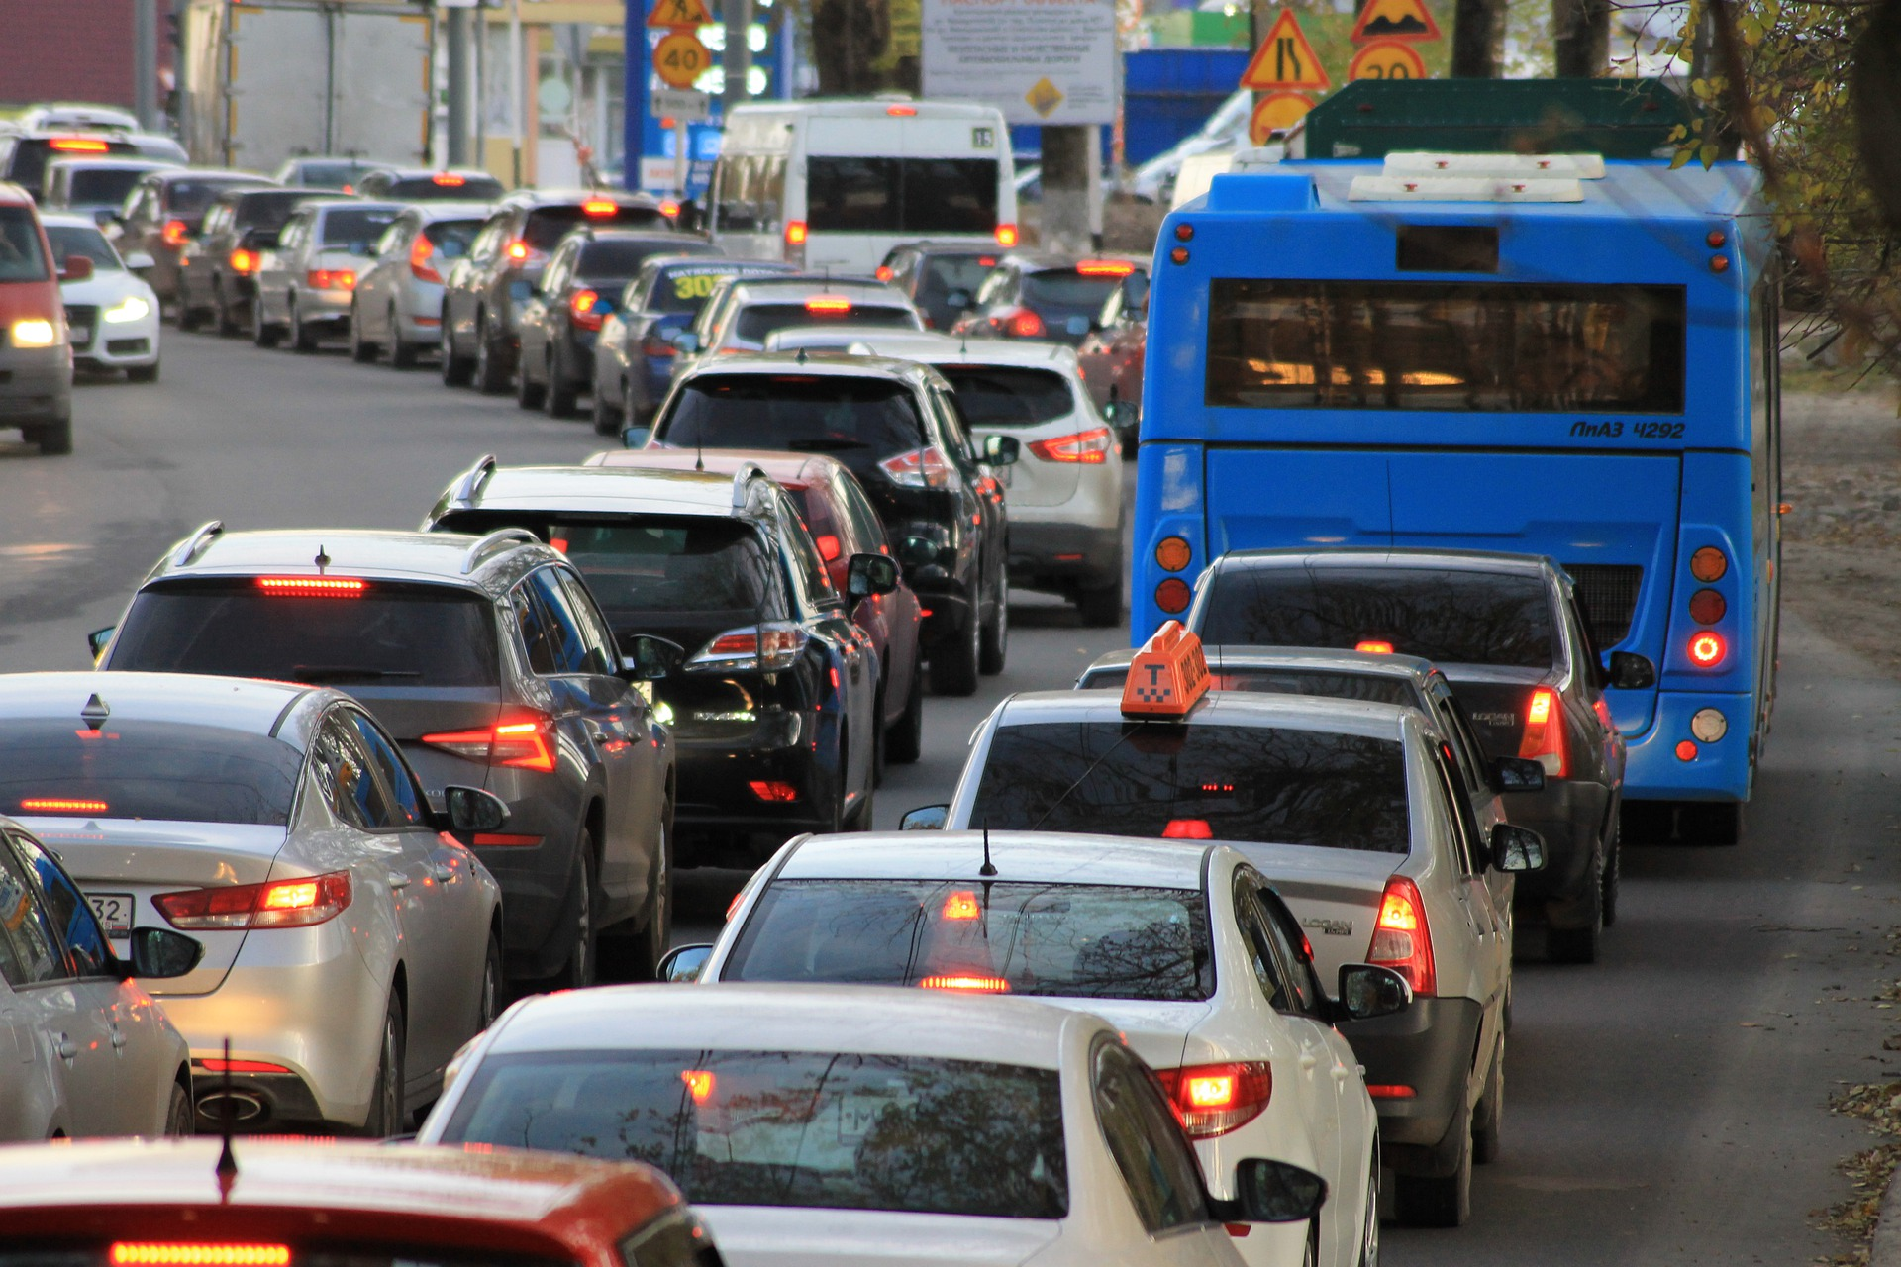

Slide 5
Сколько времени россияне проводят в пробках

Slide 6
Основными причинами пробок респонденты назвали:

Slide 7
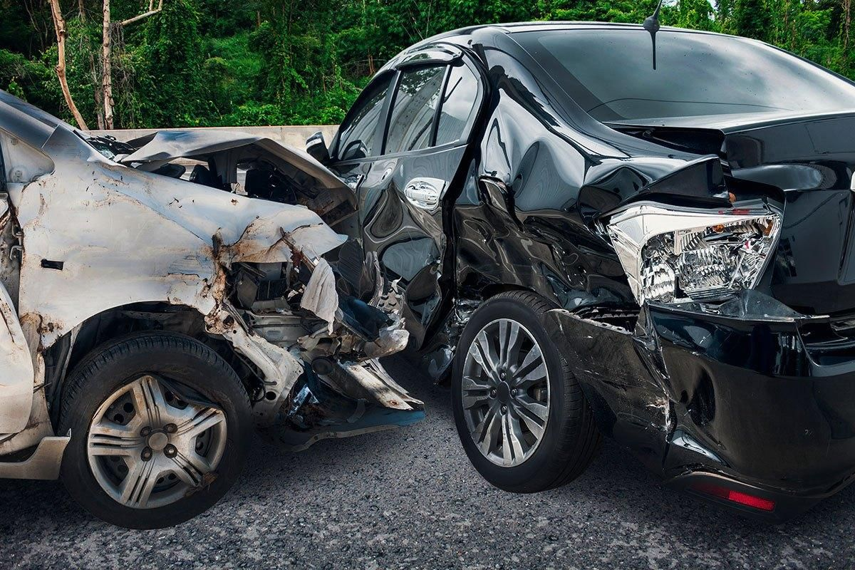

Slide 8
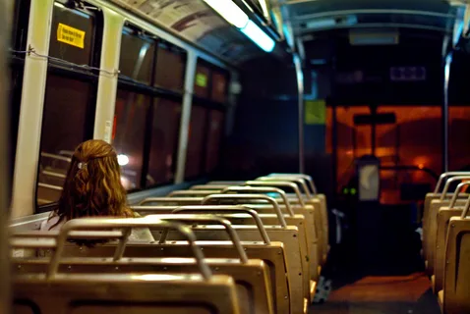

Slide 9
Готовность россиян отказаться или ограничить использование личных автомобилей

Slide 10
Источники: 1) https://www.miit.ru/news/183897 2) https://wciom.ru/analytical-reviews/analiticheskii-obzor/den-bez-avtomobilja-2022

